Slide 1

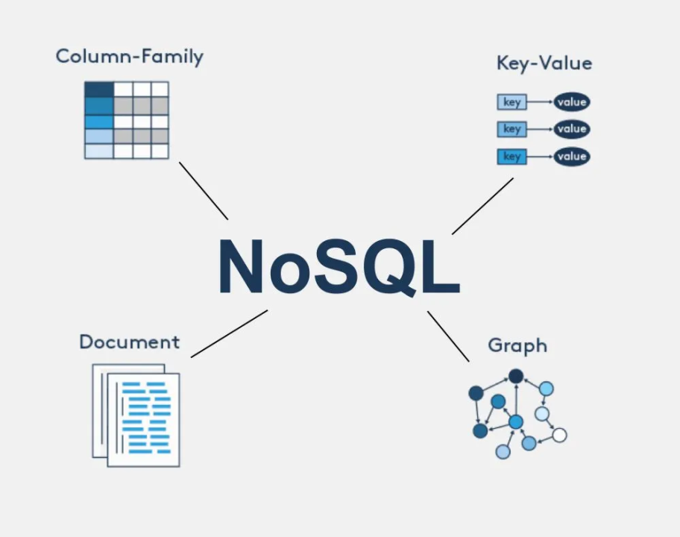
Bài 04. CƠ SỞ DỮ LIỆU NoSQL
MÃ NGUỒN MỞ TRONG KHOA HỌC DỮ LIỆU
ThS. Lê Nhật Tùng

Slide 2
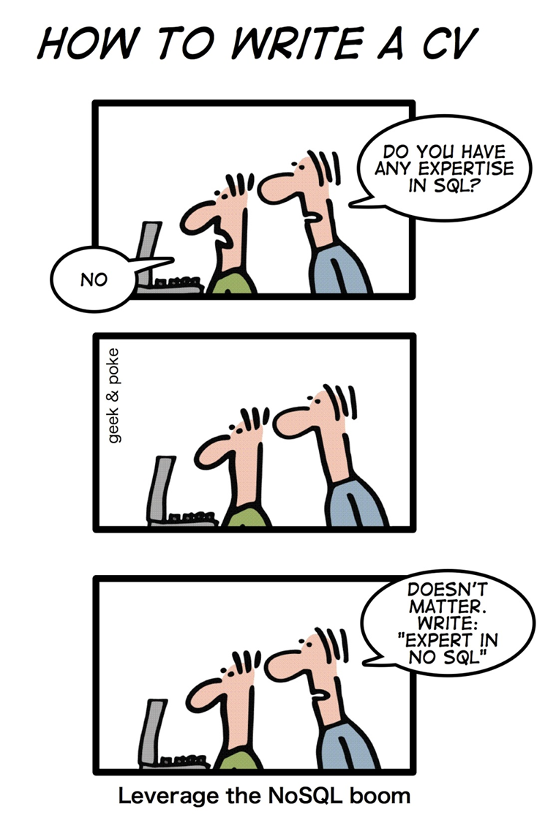
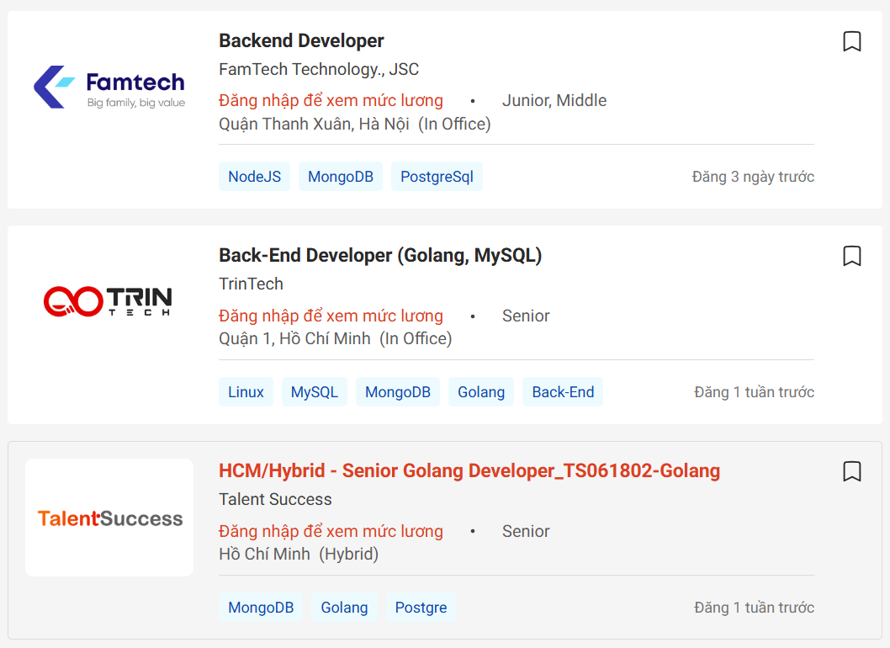
NoSQL!
Cơ sở dữ liệu NoSQL hiện đang là một chủ đề nóng trong một số lĩnh vực của ngành công nghệ thông tin, với hơn một trăm cơ sở dữ liệu NoSQL khác nhau.

Slide 3
Đặc điểm của RDBMS
Dữ liệu được lưu trữ trong các cột và bảng.
Mối quan hệ được thể hiện thông qua dữ liệu.
Ngôn ngữ thao tác dữ liệu (DML).
Ngôn ngữ định nghĩa dữ liệu (DDL).
Hỗ trợ giao dịch (Transactions).Tính trừu tượng khỏi lớp vật lý.
Các ứng dụng chỉ xác định "cái gì", không phải "cách nào".
Lớp vật lý có thể thay đổi mà không cần sửa đổi các ứng dụng.
Tạo chỉ mục để hỗ trợ truy vấn.
Cơ sở dữ liệu trong bộ nhớ (In-Memory databases).

Slide 4
Transactions – ACID Properties
Tính nguyên tử (Atomic): Tất cả các bước trong một giao dịch phải hoàn thành (commit) hoặc không có bước nào được hoàn thành.
Ví dụ, khi chuyển tiền từ tài khoản này sang tài khoản khác, bạn phải thực hiện cả hai thao tác: rút tiền từ tài khoản đầu tiên và gửi tiền vào tài khoản thứ hai. Nếu thao tác gửi tiền không thành công, thì thao tác rút tiền cũng không nên diễn ra.

Slide 5
Transactions – ACID Properties
Tính nhất quán (Consistent): Một giao dịch phải đảm bảo rằng cơ sở dữ liệu chuyển từ một trạng thái hợp lệ sang một trạng thái hợp lệ khác. Tính nhất quán được đảm bảo bởi các ràng buộc của cơ sở dữ liệu.
Ví dụ, trong một cơ sở dữ liệu theo dõi tài khoản séc, mỗi giao dịch chỉ được phép có một số séc duy nhất.

Slide 6
Transactions – ACID Properties
Tính cách ly (Isolated): Kết quả của các thay đổi trong một giao dịch không được hiển thị cho đến khi giao dịch đó đã được hoàn tất.
Ví dụ, khi một giao dịch viên kiểm tra số dư tài khoản, họ phải được cách ly khỏi một giao dịch khác đang rút tiền từ cùng tài khoản đó. Chỉ khi giao dịch rút tiền hoàn thành và giao dịch viên kiểm tra số dư lại, số dư mới sẽ được cập nhật.

Slide 7
Transactions – ACID Properties
Tính bền vững (Durable): Kết quả của một giao dịch đã được hoàn tất sẽ tồn tại ngay cả khi có sự cố xảy ra. Điều này có nghĩa là hệ thống không được phép mất kết quả của giao dịch hoặc dữ liệu trong cơ sở dữ liệu. Tính bền vững thường được đảm bảo thông qua các nhật ký giao dịch, cho phép "tái tạo" lại các giao dịch từ một thời điểm cụ thể (giống như sao lưu).

Slide 8
No SQL là gì?
NoSQL là viết tắt của:
No Relational: Không quan hệ.
No RDBMS: Không phải RDBMS (Hệ quản trị cơ sở dữ liệu quan hệ).
Not Only SQL: Không chỉ là SQL.
NoSQL là một thuật ngữ chung cho tất cả các loại cơ sở dữ liệu và kho dữ liệu không tuân theo các nguyên tắc của RDBMS.
Đây là một nhóm sản phẩm.
Nó bao gồm một tập hợp các khái niệm liên quan về lưu trữ và thao tác dữ liệu.
Thường liên quan đến các tập dữ liệu lớn.

Slide 9
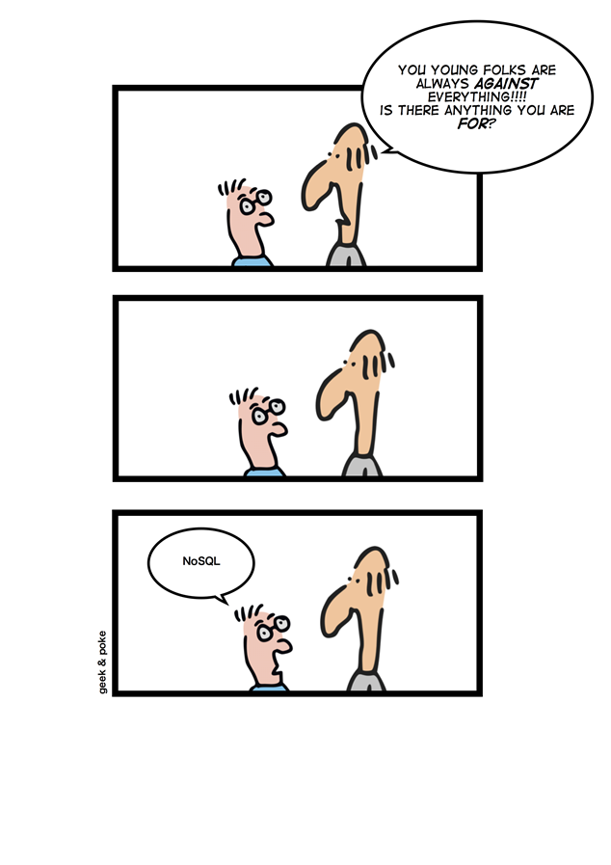
Định nghĩa về NoSQL
From www.nosql-database.org:
Cơ sở dữ liệu thế hệ tiếp theo chủ yếu giải quyết một số điểm: không quan hệ, phân tán, mã nguồn mở và có thể mở rộng theo chiều ngang. Ý định ban đầu là cơ sở dữ liệu quy mô web hiện đại.
Phong trào này bắt đầu vào đầu năm 2009 và đang phát triển nhanh chóng. Thường có nhiều đặc điểm hơn được áp dụng như: không có lược đồ, hỗ trợ sao chép dễ dàng, API đơn giản, cuối cùng là nhất quán / BASE (không phải ACID), lượng dữ liệu khổng lồ và nhiều hơn nữa.

Slide 10
Định nghĩa về NoSQL
Một số đặc điểm thường thấy ở các cơ sở dữ liệu thế hệ tiếp theo bao gồm:
Không có schema (schema-free): Không yêu cầu định nghĩa cấu trúc dữ liệu cố định trước.
Hỗ trợ sao chép dễ dàng: Cho phép sao chép dữ liệu một cách nhanh chóng và hiệu quả.
API đơn giản: Cung cấp giao diện lập trình ứng dụng dễ sử dụng.
Tính nhất quán cuối cùng (eventually consistent) / BASE: Khác với các giao dịch ACID truyền thống, các hệ thống NoSQL thường sử dụng mô hình BASE, cho phép độ nhất quán dữ liệu đạt được sau một thời gian.
Khả năng xử lý khối lượng dữ liệu lớn: Được thiết kế để quản lý và lưu trữ lượng dữ liệu khổng lồ.

Slide 11
NoSQL bắt nguồn từ đâu?
Hệ quản trị cơ sở dữ liệu phi quan hệ (Non-relational DBMS) không phải là một khái niệm mới, nhưng NoSQL đại diện cho một hình thức mới của nó. Sự phát triển này diễn ra chủ yếu nhờ vào nhu cầu của các ứng dụng Internet quy mô lớn, dựa trên các mô hình tính toán phân tán và song song.

Slide 12
Lịch sử phát triển
Bắt đầu với Google: Công ty này đã tiên phong trong việc phát triển các công nghệ hỗ trợ cho NoSQL.
Bài báo nghiên cứu đầu tiên được công bố vào năm 2003, đánh dấu bước khởi đầu cho phong trào NoSQL.
Tiếp nối phát triển nhờ vào các dự án như Lucene của Apache (Hadoop) và Amazon (Dynamo), tạo nền tảng cho nhiều ứng dụng NoSQL.
Nhiều sản phẩm và sự quan tâm đã xuất hiện từ các công ty lớn như Facebook, Netflix, Yahoo, eBay, Hulu, IBM và nhiều công ty khác.

Slide 13
NoSQL và Big Data
NoSQL xuất phát từ Internet, vì vậy nó thường liên quan đến khái niệm "dữ liệu lớn" (big data).
Dữ liệu lớn là gì?
Khối lượng: Dữ liệu lớn thường được định nghĩa là các tập dữ liệu có kích thước từ vài terabyte trở lên, đủ lớn để cần phải sử dụng nhiều đơn vị lưu trữ khác nhau.

Slide 14
NoSQL và Big Data
Những thách thức của dữ liệu lớn:
Lưu trữ và truy xuất dữ liệu hiệu quả: Khó khăn trong việc lưu trữ và truy xuất một lượng lớn dữ liệu, đồng thời đảm bảo tính chịu lỗi và khả năng sao lưu.
Xử lý các tập dữ liệu lớn: Cần thực hiện các quá trình song song rất lớn để thao tác với dữ liệu, yêu cầu tối ưu hóa và quản lý tài nguyên hiệu quả.
Quản lý schema và metadata liên tục: Khó khăn trong việc quản lý cấu trúc dữ liệu và siêu dữ liệu cho dữ liệu bán cấu trúc và phi cấu trúc, đặc biệt khi yêu cầu thay đổi cấu trúc thường xuyên.

Slide 15
Nguồn gốc của dữ liệu lớn hiện nay?
Bùng nổ các trang mạng xã hội: Sự phát triển mạnh mẽ của các trang mạng xã hội như Facebook và Twitter đã tạo ra nhu cầu lưu trữ và xử lý dữ liệu lớn.
Sự gia tăng của các giải pháp dựa trên đám mây: Các dịch vụ lưu trữ dựa trên đám mây như Amazon S3 (Simple Storage Service) đã cung cấp khả năng lưu trữ linh hoạt và mở rộng cho khối lượng dữ liệu khổng lồ.
Chuyển dịch sang dữ liệu có kiểu động: Tương tự như việc chuyển sang các ngôn ngữ lập trình kiểu động như Python, Ruby và Groovy, chúng ta cũng đang chứng kiến một sự chuyển dịch sang dữ liệu có kiểu động với sự thay đổi cấu trúc thường xuyên.
Cộng đồng mã nguồn mở: Sự phát triển của cộng đồng mã nguồn mở đã thúc đẩy việc phát triển và chia sẻ các công nghệ mới, hỗ trợ sự ra đời của các giải pháp NoSQL để quản lý dữ liệu lớn.

Slide 16
Tại sao RDBMS không phù hợp cho Dữ liệu lớn (Big Data)?
Giả định về dữ liệu:
Dữ liệu dày đặc (Dense Data): RDBMS giả định rằng dữ liệu được lưu trữ một cách dày đặc, nghĩa là mỗi bảng có nhiều bản ghi và sử dụng không gian lưu trữ hiệu quả.
Dữ liệu đồng nhất (Uniform Data): RDBMS thường chỉ xử lý dữ liệu có cấu trúc (Structured Data), yêu cầu một cấu trúc cố định (schema) trước khi lưu trữ.

Slide 17
Tại sao RDBMS không phù hợp cho Dữ liệu lớn (Big Data)?
Dữ liệu từ Internet:
Khối lượng lớn và thưa thớt (Massive and Sparse Data): Dữ liệu từ Internet thường rất lớn nhưng không dày đặc, với nhiều bản ghi thiếu dữ liệu hoặc không liên quan đến nhau.
Dữ liệu bán cấu trúc hoặc phi cấu trúc (Semi-structured or Unstructured Data): Dữ liệu này thường không tuân theo một cấu trúc cố định, ví dụ như dữ liệu JSON, XML, hay các định dạng văn bản, hình ảnh.

Slide 18
Tại sao RDBMS không phù hợp cho Dữ liệu lớn (Big Data)?
Giới hạn của RDBMS:
Khi phải xử lý các tập dữ liệu lớn và thưa thớt, các phương pháp lưu trữ và truy xuất thông thường của RDBMS không còn hiệu quả, dẫn đến khó khăn trong việc quản lý và khai thác dữ liệu.

Slide 19
Đặc điểm nổi bật của NoSQL
Khối lượng dữ liệu lớn:
NoSQL được thiết kế để xử lý các tập dữ liệu khổng lồ, như khái niệm “dữ liệu lớn” (big data) của Google.
Khả năng mở rộng và phân phối:
Hệ thống NoSQL có thể mở rộng dễ dàng, có khả năng chạy trên hàng nghìn máy chủ.
Dữ liệu có thể được phân phối trên nhiều máy chủ nằm rải rác trên toàn cầu.
Truy vấn nhanh:
NoSQL được tối ưu hóa để trả về kết quả truy vấn một cách nhanh chóng.
Chủ yếu tập trung vào các truy vấn (queries), trong khi số lượng cập nhật (updates) ít hơn.

Slide 20
Đặc điểm nổi bật của NoSQL
Chèn và cập nhật không đồng bộ:
Hỗ trợ các hoạt động chèn và cập nhật dữ liệu không đồng bộ, cho phép cải thiện hiệu suất.
Không cần cấu trúc (Schema-less):
NoSQL cho phép lưu trữ dữ liệu mà không yêu cầu một cấu trúc cố định, mang lại sự linh hoạt trong việc quản lý dữ liệu.K
Không cần thuộc tính giao dịch ACID – Chấp nhận BASE:
Thay vì đảm bảo các thuộc tính giao dịch ACID (Atomicity, Consistency, Isolation, Durability), NoSQL chấp nhận mô hình BASE (Basically Available, Soft state, Eventually consistent).

Slide 21
Đặc điểm nổi bật của NoSQL
Định lý CAP:
NoSQL thường hoạt động trong khuôn khổ của định lý CAP, cân bằng giữa tính nhất quán (Consistency), tính khả dụng (Availability), và tính chịu phân vùng (Partition tolerance).
Phát triển mã nguồn mở:
Nhiều giải pháp NoSQL được phát triển dưới dạng mã nguồn mở, cho phép cộng đồng tham gia vào việc cải tiến và phát triển công nghệ.

Slide 22
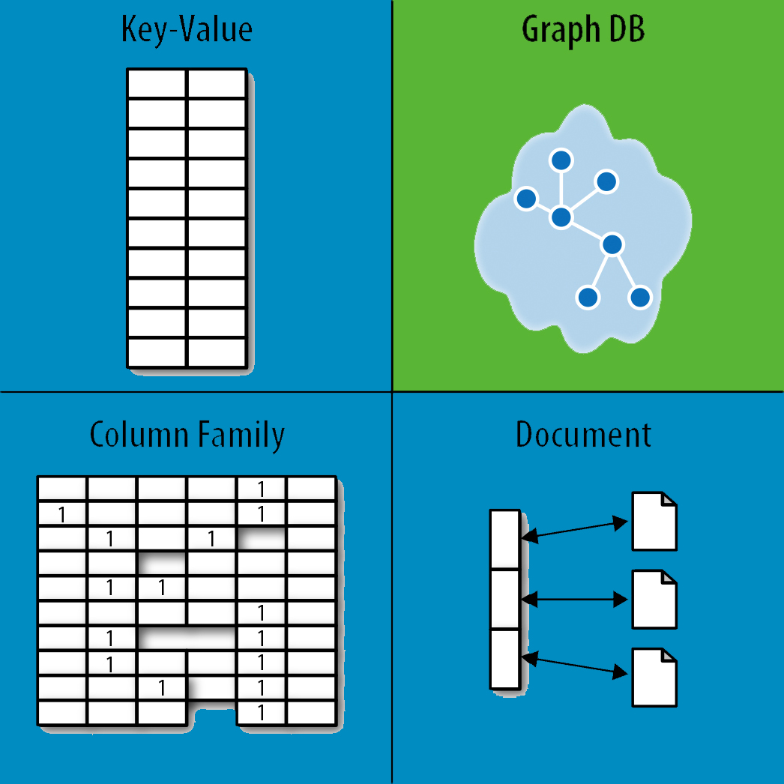
Các loại cơ sở dữ liệu NoSQL
Cơ sở dữ liệu Key-Value: Lưu trữ dữ liệu dưới dạng cặp khóa-giá trị, phù hợp cho các ứng dụng cần truy cập nhanh.
Cơ sở dữ liệu Document: Lưu trữ dữ liệu dưới dạng tài liệu (documents), thường là JSON hoặc XML, cho phép linh hoạt trong cấu trúc dữ liệu.
Cơ sở dữ liệu Column-Family: Lưu trữ dữ liệu theo cột, tối ưu hóa cho các truy vấn có tính toán trên các cột cụ thể.
Cơ sở dữ liệu Graph: Tập trung vào việc lưu trữ và truy vấn dữ liệu liên quan đến mối quan hệ, lý tưởng cho các ứng dụng như mạng xã hội.

Slide 23
Cơ sở dữ liệu tài liệu (Document Databases)
Documents
Tài liệu bao gồm các tập hợp key/value được cấu trúc lỏng lẻo, chẳng hạn như XML, JSON, hoặc BSON.
Dữ liệu được bao bọc và mã hóa theo các định dạng hoặc mã hóa tiêu chuẩn.
Tài liệu được truy cập trong cơ sở dữ liệu thông qua một khóa duy nhất.
Tài liệu được coi là một khối thống nhất, không tách rời thành các cặp tên/giá trị riêng lẻ.
Cho phép truy vấn tài liệu bằng cách sử dụng khóa hoặc nội dung của tài liệu.
Một số cơ sở dữ liệu dạng Documents:
MongoDB (FourSquare, Github, … đang sử dụng)
CouchDB (Apple, BBC, Canonical, Cern, … đang sử dụng)

Slide 24
Cơ sở dữ liệu tài liệu (Document Databases)
Trong cơ sở dữ liệu NoSQL, tài liệu là đơn vị dữ liệu cơ bản, tương đương với một hàng trong cơ sở dữ liệu quan hệ.
Mỗi tài liệu được cấu trúc dưới dạng các cặp khóa-giá trị, linh hoạt và không tuân theo một schema cố định như trong các cơ sở dữ liệu quan hệ.
Tài liệu thường được lưu trữ ở các định dạng tiêu chuẩn như JSON hoặc BSON, cho phép biểu diễn dữ liệu có cấu trúc phức tạp một cách hiệu quả.

Slide 25
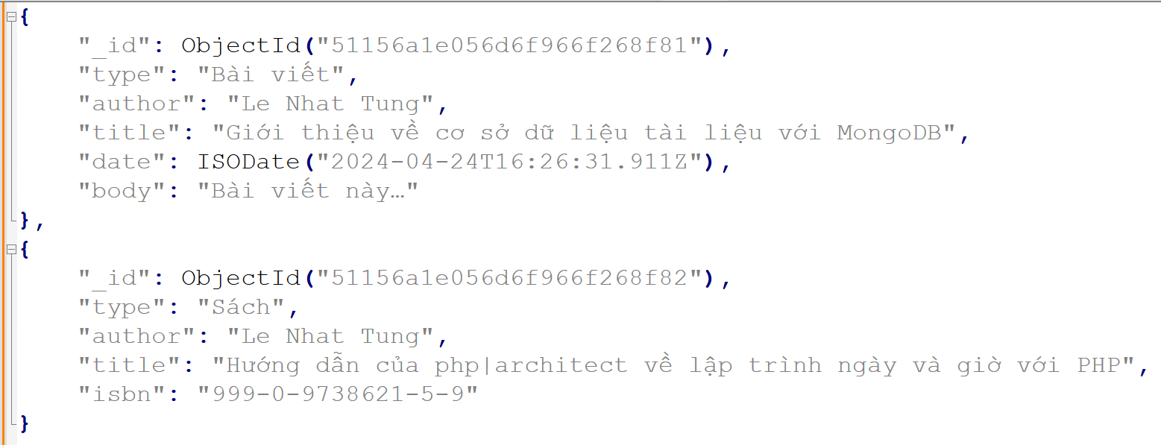
Document Databases, JSON

Slide 26
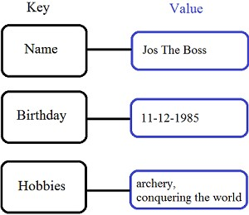
CSDL dạng Key/Value
Cơ sở dữ liệu NoSQL Key-Value là một loại hệ thống lưu trữ dữ liệu mà trong đó dữ liệu được lưu trữ dưới dạng các cặp khóa-giá trị. Mỗi khóa (key) là duy nhất và được sử dụng để truy cập giá trị (value) tương ứng.

Slide 27
CSDL dạng Key/Value
Dữ liệu được lưu trữ theo cách rất đơn giản, cho phép truy cập nhanh và hiệu quả.
Giá trị có thể là bất kỳ kiểu dữ liệu nào, từ chuỗi (string), số nguyên (integer), đến các cấu trúc dữ liệu phức tạp hơn như danh sách hoặc bản đồ.
Cơ sở dữ liệu Key-Value được tối ưu hóa cho tốc độ, thường cho phép truy cập nhanh hơn so với các loại cơ sở dữ liệu khác.
Nhiều hệ thống Key-Value có khả năng phân phối, cho phép dữ liệu được lưu trữ trên nhiều máy chủ và dễ dàng mở rộng.

Slide 28
CSDL dạng Key/Value
Các hệ thống này thường thiết kế để đảm bảo khả năng phục hồi và khả dụng cao, ngay cả khi có sự cố với một hoặc nhiều máy chủ.
Các cơ sở dữ liệu Key-Value thường được sử dụng trong các ứng dụng cần lưu trữ và truy cập dữ liệu nhanh chóng, như cache, lưu trữ phiên người dùng, và quản lý cấu hình.
Ví dụ: Một số hệ thống cơ sở dữ liệu Key-Value phổ biến bao gồm Redis, Amazon DynamoDB, và Riak.

Slide 29
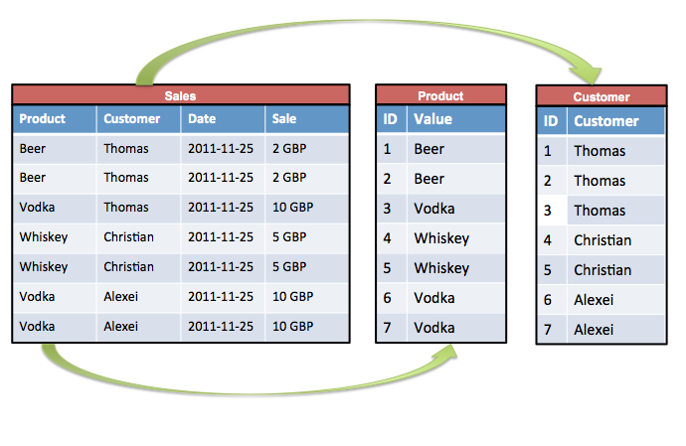
Cơ sở dữ liệu định hướng cột có sắp xếp
Lưu trữ dữ liệu theo cột: Dữ liệu được tổ chức và lưu trữ theo cột thay vì theo hàng như trong các cơ sở dữ liệu quan hệ truyền thống.
Tối ưu hóa không gian:
Tránh lãng phí không gian cho các giá trị null: Chỉ lưu trữ các giá trị không null, giúp tiết kiệm dung lượng.
Nén dữ liệu hiệu quả: Do các giá trị trong cùng một cột thường có cùng kiểu dữ liệu, nên việc nén dữ liệu trở nên hiệu quả hơn.
Tổ chức dữ liệu theo nhóm cột (column families): Các cột có liên quan với nhau được nhóm lại thành các "gia đình cột" để quản lý và truy vấn dễ dàng hơn.

Slide 30
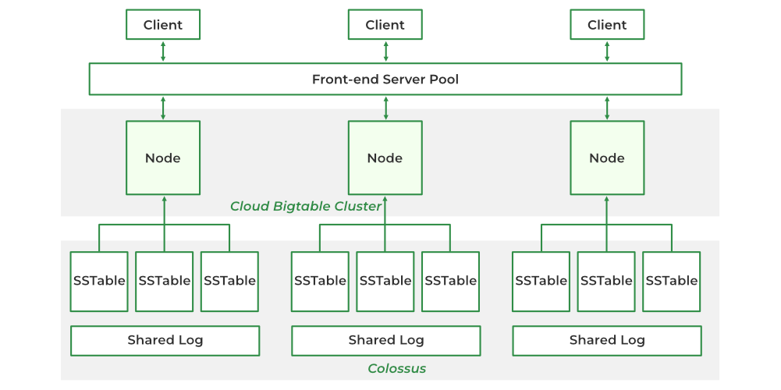
Cơ sở dữ liệu định hướng cột có sắp xếp
Ví dụ:
Google's Bigtable: Được sử dụng rộng rãi trong các dịch vụ của Google để lưu trữ và xử lý lượng dữ liệu khổng lồ.
HBase: Được phát triển bởi Apache Software Foundation, được sử dụng bởi nhiều công ty lớn như Facebook, StumbleUpon, Hulu, Yahoo! để xây dựng các hệ thống phân tán lớn.

Slide 31
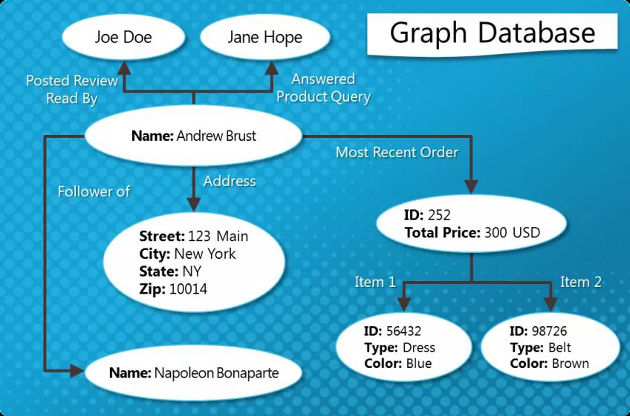
Graph Databases
Hướng đồ thị
Mọi thứ được lưu trữ dưới dạng một cạnh (edge), một nút (node) hoặc một thuộc tính (attribute).
Mỗi nút và cạnh có thể có bất kỳ số lượng thuộc tính nào.
Cả nút và cạnh đều có thể được gán nhãn (label).
Nhãn có thể được sử dụng để thu hẹp các tìm kiếm.

Slide 32
Ứng dụng thực tế của cơ sở dữ liệu dạng đồ thị
Mạng xã hội: Cơ sở dữ liệu đồ thị được sử dụng để lưu trữ và quản lý các mối quan hệ giữa người dùng, bài viết, và các tương tác trong các nền tảng mạng xã hội như Facebook và LinkedIn.
Hệ thống khuyến nghị: Nhiều hệ thống khuyến nghị, như Netflix và Amazon, sử dụng cơ sở dữ liệu đồ thị để phân tích mối quan hệ giữa người dùng, sản phẩm và các yếu tố khác nhằm cung cấp đề xuất chính xác hơn.
Phân tích dữ liệu lớn: Cơ sở dữ liệu đồ thị được áp dụng trong phân tích dữ liệu lớn để tìm ra các mẫu và mối quan hệ ẩn giữa các yếu tố khác nhau trong một tập dữ liệu lớn.

Slide 33
Ứng dụng thực tế của cơ sở dữ liệu dạng đồ thị
Quản lý chuỗi cung ứng: Cơ sở dữ liệu đồ thị có thể được sử dụng để mô hình hóa và tối ưu hóa các mối quan hệ trong chuỗi cung ứng, giúp theo dõi hàng hóa, nhà cung cấp, và khách hàng.
Phát hiện gian lận: Các tổ chức tài chính sử dụng cơ sở dữ liệu đồ thị để phát hiện các mẫu giao dịch bất thường và mối quan hệ gian lận giữa các tài khoản.
Quản lý hạ tầng mạng: Cơ sở dữ liệu đồ thị có thể được sử dụng để theo dõi và quản lý các mối quan hệ giữa các thiết bị trong một mạng lưới, giúp tối ưu hóa hiệu suất và bảo mật mạng.

Slide 34
Xử lý Dữ liệu Lớn và Khả năng Mở rộng
Hệ quản trị cơ sở dữ liệu quan hệ (RDBMS) không được thiết kế để phân tán.
Các hệ quản trị cơ sở dữ liệu truyền thống được thiết kế tối ưu để chạy trên một máy duy nhất.
Khi khối lượng dữ liệu hoặc số lượng thao tác lớn hơn, cần nâng cấp máy chủ với CPU nhanh hơn hoặc thêm bộ nhớ, được gọi là "mở rộng quy mô dọc" (vertical scaling).
Giải pháp NoSQL được thiết kế để chạy trên các cụm máy chủ (cluster) hoặc các hệ cơ sở dữ liệu nhiều node.
Khi khối lượng dữ liệu hoặc số lượng thao tác lớn hơn, cần thêm nhiều máy vào cụm, được gọi là "mở rộng quy mô ngang" (horizontal scaling).

Slide 35
Xử lý Dữ liệu Lớn và Khả năng Mở rộng
Các cách tiếp cận khác nhau bao gồm:
Mô hình chủ - tớ (Master-slave)
Phân mảnh (Sharding)

Slide 36
Scaling RDBMS
Master-Slave
Trong mô hình Master-Slave, tất cả các thao tác ghi (writes) được thực hiện trên máy chủ chính (master).
Sau đó, dữ liệu sẽ được nhân bản và sao chép tới các máy chủ phụ (slaves).
Các thao tác đọc (reads) được thực hiện trên các máy chủ phụ, giúp giảm tải cho máy chủ chính và tăng khả năng đáp ứng cho hệ thống.
Sharding
Khi một cơ sở dữ liệu được phân tán trên nhiều máy (nodes), điều quan trọng là phải biết dữ liệu nào được lưu trữ trên máy nào. Hệ thống cần xác định vị trí chính xác của một đoạn dữ liệu để truy vấn hoặc cập nhật, nếu không, quá trình truy xuất sẽ bị chậm hoặc không hiệu quả.
Để giải quyết vấn đề này, một hệ thống sharding (phân mảnh dữ liệu) được sử dụng, nơi dữ liệu được chia thành các mảnh nhỏ hơn (shards) và lưu trữ trên các máy khác nhau.

Slide 37
NoSQL, No ACID
Nhiều cơ sở dữ liệu NoSQL không tuân theo đầy đủ các thuộc tính ACID, thay vào đó, họ áp dụng nguyên tắc BASE để ưu tiên khả năng mở rộng và hiệu suất:Basically Available (Khả dụng cơ bản): Hệ thống sẽ luôn phản hồi (dù có thể trả về kết quả không đầy đủ).
Soft state (Trạng thái mềm): Trạng thái của hệ thống có thể thay đổi theo thời gian, ngay cả khi không có đầu vào thêm.
Eventual consistency (Nhất quán dần dần): Dữ liệu cuối cùng sẽ nhất quán sau một khoảng thời gian nào đó, nhưng không phải ngay lập tức.

Slide 38
BASE Transactions
Acronym contrived to be the opposite of ACID
Basically Available,
Soft state,
Eventually Consistent
Characteristics
Weak consistency – stale data OK
Availability first
Best effort
Approximate answers OK
Aggressive (optimistic)
Simpler and faster

Slide 39
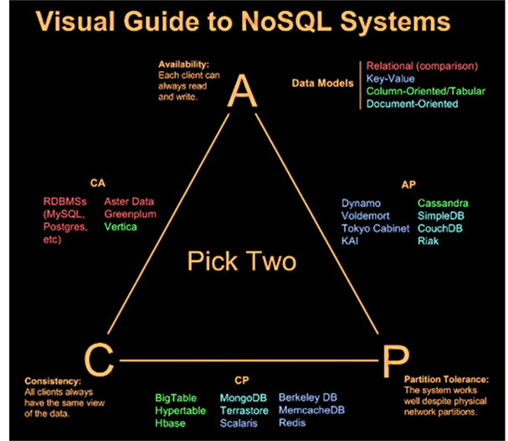
CAP Theorem
A congruent and logical way for assessing the problems involved in assuring ACID-like guarantees in distributed systems is provided by the CAP theorem
At most two of the following three can be maximized at one time
Consistency
Each client has the same view of the data
Availability
Each client can always read and write
Partition tolerance
System works well across distributed physical networks

Slide 40
Định lý CAP: Chỉ Có Thể Chọn Hai trong Ba
Định lý CAP (Consistency, Availability, Partition Tolerance) phát biểu rằng trong một hệ thống phân tán, chỉ có thể đảm bảo hai trong ba yếu tố sau đây đồng thời:
Tính khả dụng bị hy sinh, nhưng tính nhất quán và khả năng chịu phân hoạch được ưu tiên hơn.
Hệ thống có ít hoặc không có khả năng chịu phân hoạch. Tính nhất quán và tính khả dụng được ưu tiên.
Tính nhất quán bị hy sinh, nhưng hệ thống luôn khả dụng và có thể hoạt động khi một phần của nó bị phân hoạch.

Slide 41
Consistency hay Availability?
Consistency (Tính nhất quán):
Mọi thao tác đọc sẽ trả về dữ liệu chính xác và cập nhật mới nhất từ mọi nút trong hệ thống.
Ưu tiên tính nhất quán thường cần thiết cho các hệ thống mà dữ liệu phải hoàn toàn chính xác và không thể chấp nhận được sự không nhất quán tạm thời. Ví dụ: các hệ thống ngân hàng hoặc giao dịch tài chính.
Availability (Tính khả dụng):
Hệ thống luôn có thể phản hồi yêu cầu, bất kể có lỗi mạng hay các vấn đề phân hoạch.
Ưu tiên tính khả dụng phù hợp cho các hệ thống yêu cầu tính liên tục trong dịch vụ và khả năng phục vụ không bị gián đoạn, ngay cả khi dữ liệu có thể không hoàn toàn nhất quán ngay lập tức. Ví dụ: các mạng xã hội hoặc dịch vụ web trực tuyến.
C
A
P

Slide 42
Consistency hay Availability?
Chọn tính nhất quán (Consistency):
Khi yêu cầu dữ liệu phải chính xác tại mọi thời điểm.
Thích hợp với các hệ thống mà sai lệch dữ liệu có thể gây ra hậu quả nghiêm trọng.
Chọn tính khả dụng (Availability):
Khi yêu cầu hệ thống luôn sẵn sàng và không bị ngắt quãng, ngay cả khi dữ liệu không ngay lập tức đồng bộ.
Phù hợp với các ứng dụng yêu cầu tính liên tục và có thể chấp nhận sự không nhất quán tạm thời.
C
A
P

Slide 43
Hiệu năng
Không có cơ sở dữ liệu NoSQL nào hoàn hảo. Mỗi cơ sở dữ liệu đều có ưu và nhược điểm riêng. Tùy thuộc vào loại nhiệm vụ (và sở thích) cần thực hiện. NoSQL là một tập hợp các khái niệm, ý tưởng, công nghệ, và phần mềm giải quyết:
Dữ liệu lớn (Big Data)
Dữ liệu thưa thớt, không có cấu trúc hoặc bán cấu trúc
Khả năng mở rộng ngang cao
Xử lý song song khổng lồ Các ứng dụng, mục tiêu, đối tượng, và phương pháp khác nhau đòi hỏi các giải pháp NoSQL khác nhau.

Slide 44
Khi nào sử dụng cơ sở dữ liệu NoSQL?
Bạn có một tập hợp lớn dữ liệu không được kiểm soát, không có cấu trúc mà bạn đang cố gắng đưa vào RDBMS không?
Phân tích nhật ký
Nguồn cấp dữ liệu mạng xã hội (nhiều công ty kết nối thông qua Facebook hoặc Twitter)
Nguồn cấp dữ liệu bên ngoài từ các đối tác
Dữ liệu không dễ phân tích trong RDBMS như dữ liệu theo thời gianNguồn cấp dữ liệu lớn cần được xử lý trước khi đưa vào RDBMS
Notes:
Có một tập hợp lớn dữ liệu không được kiểm soát và không có cấu trúc mà bạn đang cố gắng đưa vào RDBMS có thể gặp nhiều thách thức. Dưới đây là một số tình huống mà bạn có thể gặp phải:
Các Tình Huống Gặp Phải:
Phân Tích Nhật Ký (Log Analysis):
Dữ liệu nhật ký thường không có cấu trúc và chứa nhiều thông tin phong phú, nhưng lại khó lưu trữ và truy vấn trong RDBMS. Việc xử lý và phân tích dữ liệu nhật ký yêu cầu công cụ chuyên dụng như Elasticsearch hoặc Hadoop.
Nguồn Cấp Dữ Liệu Mạng Xã Hội:
Nhiều công ty sử dụng dữ liệu từ Facebook hoặc Twitter để phân tích hành vi khách hàng. Dữ liệu từ mạng xã hội thường không có cấu trúc và rất lớn, do đó, việc tích hợp vào RDBMS có thể khó khăn. Thay vào đó, bạn có thể cần sử dụng NoSQL hoặc các công cụ ETL để xử lý dữ liệu trước khi đưa vào RDBMS.
Nguồn Cấp Dữ Liệu Bên Ngoài Từ Các Đối Tác:
Dữ liệu từ các đối tác có thể có định dạng khác nhau và không nhất quán. Để tích hợp dữ liệu này vào RDBMS, cần có quy trình làm sạch và chuyển đổi dữ liệu. NoSQL có thể là lựa chọn tốt hơn cho việc lưu trữ và xử lý trước dữ liệu này.
Dữ Liệu Theo Thời Gian:
Dữ liệu thời gian (time-series data) thường rất lớn và yêu cầu xử lý liên tục. RDBMS không được tối ưu hóa để lưu trữ và truy vấn dữ liệu theo thời gian, vì vậy bạn có thể cần xem xét các giải pháp chuyên dụng như InfluxDB hoặc TimescaleDB.
Xử Lý Dữ Liệu Lớn Trước Khi Đưa Vào RDBMS:
Đối với các nguồn cấp dữ liệu lớn, việc xử lý và làm sạch dữ liệu là cần thiết trước khi đưa vào RDBMS. Điều này có thể bao gồm việc loại bỏ dữ liệu trùng lặp, chuẩn hóa dữ liệu, và phân tích dữ liệu. Công cụ ETL (Extract, Transform, Load) như Apache NiFi hoặc Talend có thể giúp trong quá trình này.
Giải Pháp Đề Xuất:
Sử Dụng NoSQL:
Xem xét sử dụng cơ sở dữ liệu NoSQL cho dữ liệu không có cấu trúc hoặc bán cấu trúc, như MongoDB hoặc Cassandra, để lưu trữ và xử lý trước khi đưa vào RDBMS.
Công Cụ ETL:
Sử dụng các công cụ ETL để thu thập, làm sạch và chuyển đổi dữ liệu từ các nguồn khác nhau trước khi nhập vào RDBMS.
Xử Lý Dữ Liệu Theo Thời Gian:
Đối với dữ liệu thời gian, hãy sử dụng các cơ sở dữ liệu chuyên dụng để quản lý dữ liệu này và sau đó có thể tổng hợp kết quả vào RDBMS nếu cần.
Tóm lại:
Đối với các tập dữ liệu lớn, không cấu trúc và không kiểm soát, việc đưa vào RDBMS có thể gặp nhiều khó khăn. Bạn nên xem xét sử dụng các giải pháp NoSQL, công cụ ETL và cơ sở dữ liệu chuyên dụng để xử lý và phân tích dữ liệu hiệu quả hơn.

Slide 45
Đừng quên vai trò của DBA (Quản trị viên cơ sở dữ liệu)
Không quan trọng liệu dữ liệu được triển khai trên nền tảng NoSQL hay RDBMS. Vẫn cần phải giải quyết các vấn đề sau:
Sao lưu và phục hồi
Lập kế hoạch dung lượng
Giám sát hiệu suất
Tích hợp dữ liệu
Tinh chỉnh và tối ưu hóa

